Slide 1
現代程式語言期末專題 寶可夢圖鑑 (LineBot實踐)
第十二組
成員:
資工二 陳冠恩
指導教授:
李錫㨗 教授

Slide 2
摘要
在第十章教到Linebot聊天機器人的內容時，因為對Line的聊天室建構以及內容感到興趣，以及近期寶可夢朱、紫熱門度上升，再加上同學給予的靈感，便打算以此為基礎嘗試編寫一款可用於任何時間與地點的寶可夢遊戲圖鑑。

Slide 3
目錄
前言
理論探討
專題準備
伺服器
爬蟲
LINE_Template模板
LINE Flex Message Simulator
主程式
實驗結果
貢獻說明、探討
結論
參考文獻
附錄

Slide 4
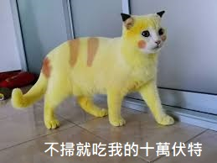
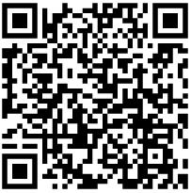
一、前言
感謝:
感謝此專題製作時，願意借給我時間，並協助我解決困難的相關人士。
在此報告開始前，對此專題成果有興趣者可掃描QRCode，在報告同時也可以實際參與其中內容。
看到這張圖就知道這不會是太正經的報告

Slide 5
二、理論探討
因為要建構至今已有1008隻寶可夢的圖鑑是十分耗時且維護困難的事情，所幸已有整理過且資料齊全的Web圖鑑得以參考，故此專題是以此網頁與LINE平台為基礎進行實踐。
神奇寶貝百科
在Web版圖鑑的支持下，得以使用本學期所學BeautifulSoup與Pandas來爬取網頁資訊，並借力於LINE所提供的介面以及現代智慧型手機普遍擁有的聽寫輸入來達成本次目標。

Slide 6
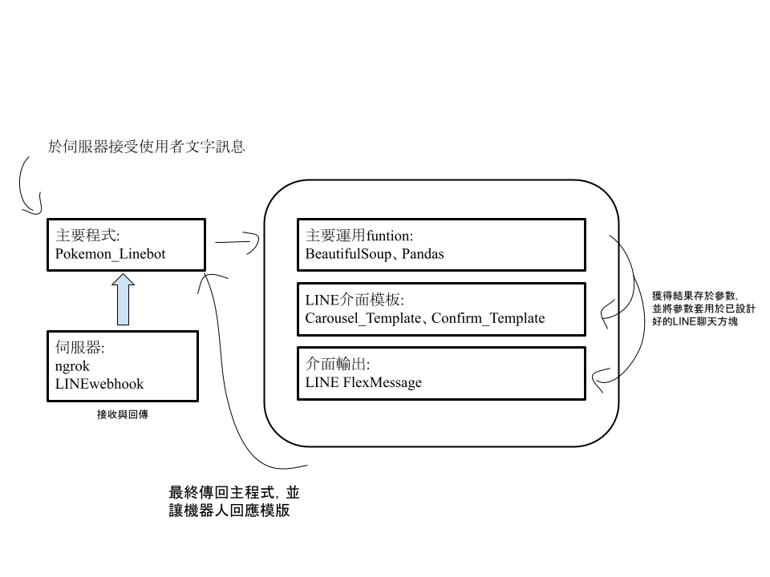
三、專題準備
圖一

Slide 7
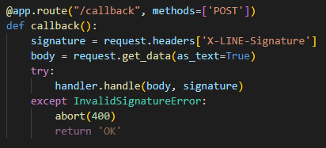
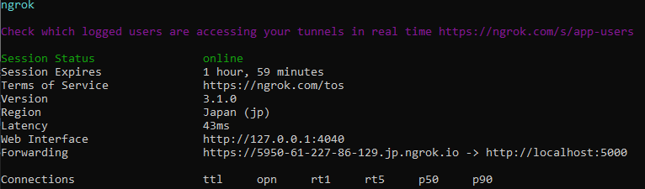
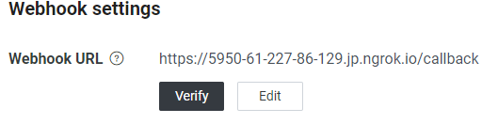
伺服器
在主程式內設定路由(圖一)並開啟ngrok(圖二)建立伺服器，將路徑連結LINEWebhook(圖三)並由LINE接收與回應使用者的文字訊息。
圖二
圖三
圖四

Slide 8
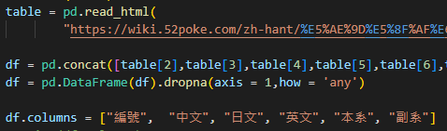
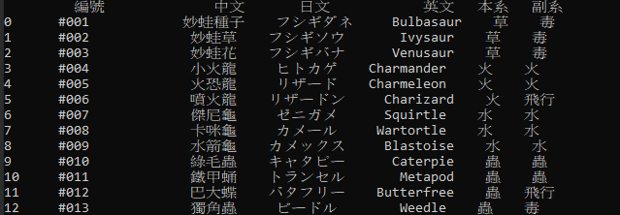
爬蟲-Pandas
首先以Pandas抓取網頁內所有可視的表格，Pandas的優點在於只要給他uri，他就會自動抓取網頁內所有table屬性的物件。
在定義欄位後便可直接呼叫該欄位所存在的任意值。
e.g.中文欄位的小火龍，
英文欄位的Charmander。
圖五
圖六

Slide 9
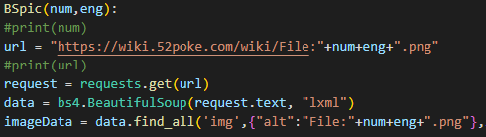
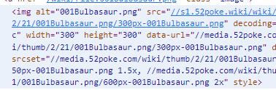
爬蟲-BeautifulSoup
圖片部分則是利用BS的find()直接target需要的目標img資源
由(圖八)可以得知此網頁的圖片可用target {alt} 輕易獲取。
alt = =編號+英文名稱.png
圖七
圖八

Slide 10
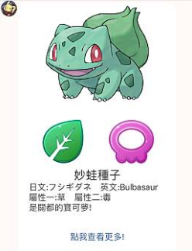

LINE_Template模板
課本中提過LINE有許多可以運用的模組，本次專題主要使用Carousel-旋轉木馬(圖九)與Confirm-確認(圖十)兩種模板來顯示使用者介面。
Carousel是由許多單一bubble所組成的組合模板，若包含大於
一個bubble，則LINE會生成可以滑動的視窗，故稱為*旋轉木馬。
*註:可點選專案內選單-各道館資訊查看。
圖九
圖十

Slide 11
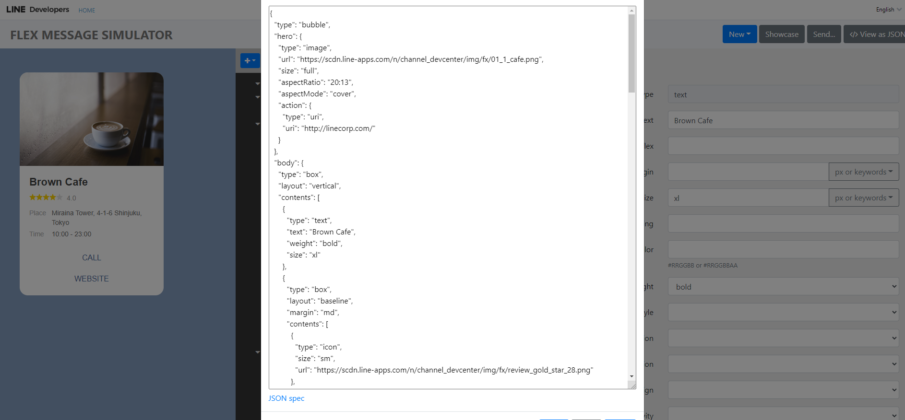
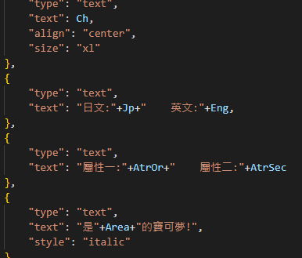
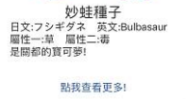
LINE Flex Message Simulator
在使用端介面建構時可能會有寫了一大串最後卻回報錯誤的情形，LINE也有提供相關模擬器可以在設計完後直接套用JSON檔。
只要丟入變數便可以回傳已設計好的整個模板。
圖十一
圖十二
圖十三

Slide 12
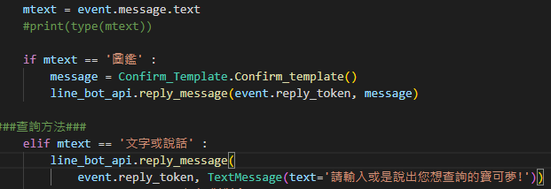
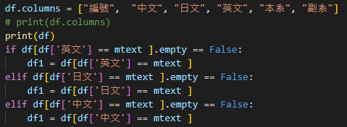
主程式:判斷文字
本專題主要運用Button的模板在使用者按下後回傳相關文字，並對文字進行判斷來決定後續該顯示什麼資料。
若使用者輸入並非中文，則在爬蟲時先行判斷回傳的Dataframe是否為空值，若非則回傳符合資格表格的列資料。
圖十四
若接收到使用者按下按鈕回傳“文字或說話”，則機器人則回覆文字訊息:請輸入….。
圖十五

Slide 13
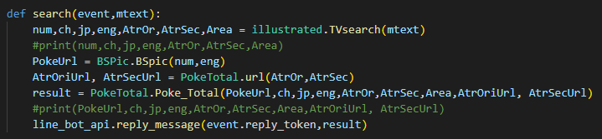
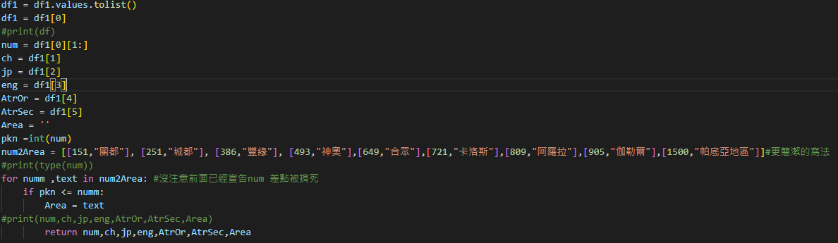
主程式:搜索
主要就是各funtion間來回呼叫與回傳，由Pandas所抓到的資料最初並非String或是Int，在經過篩選空值與型態的轉換後丟到需要的地方，最終放到總模板(圖十二)內。
圖十六
圖十七
在設定好column後把每個需要的資料放進參數，並回傳

Slide 14
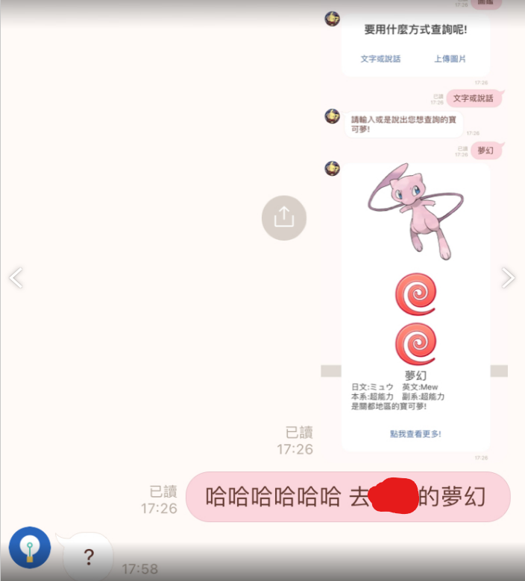
四、實驗結果
還記得剛成功呼叫並顯示在LINE聊天室時，我的心情是如此激動，畢竟當天可能在聊天室打了超過一百次夢幻。
這隻優秀的幻之寶可夢的圖片比我實際上在遊戲內遇到本尊的機率還低。
對此我的朋友非常不解。
圖十八
終於被大師球抓到的夢幻

Slide 15
五、探討
原本設定的圖片辨識，由於原本可支援LINE伺服器讀取使用者所上傳圖片的功能目前已停用，另外雲端資料庫對於圖片的存入與讀取也尚未理解，故此次專題便把相關功能移除。
借助LINEBOT來實踐本次專案可以省下對語言辨識的資源與花費心力從頭建構介面。

Slide 16
六、結論
此次專案在完成前碰到許多瓶頸，本來不熟悉的爬蟲感覺也從新手變成不那麼新手，看到LINE聊天室內成功回傳的圖片也感覺做出一個不是那麼沒用的東西，而且它也活著。
如果未來還有機會可以繼續這個專題，希望能夠實踐未完成的圖片辨識，以及補全各版本的道館資訊(註:本次僅完成劍、盾版本)，期望能實現真正能夠用於寶可夢玩家的實用口袋圖鑑。

Slide 17
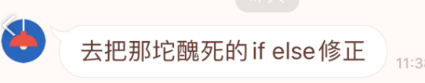
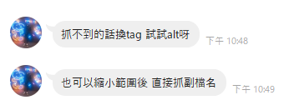
七、參考文獻
本學期現代程式語言教材
神奇寶貝百科
Maso的萬事屋(Youtube)、(iT邦幫忙)
強者我朋友(一)
強者我朋友(二)
突然被我叫來看程式碼的同學們
柏鈞
特別感謝 我朋友(一)
我朋友(二)

Slide 18
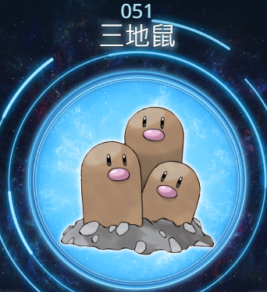
附錄
你們應該都有看過三地鼠的樣子，如上圖
但你們有想過他們在土下面的真實模樣嗎?

Slide 19
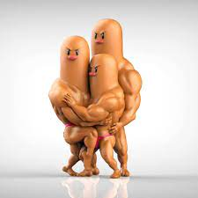
附錄

Slide 20
報告結束
感謝聆聽

